Slide 1


De la normalisation des jumeaux numériques au Smart Port Challenge de Marseille
16/01/2024
Benoit Gufflet & Pierre Perrin

Slide 2
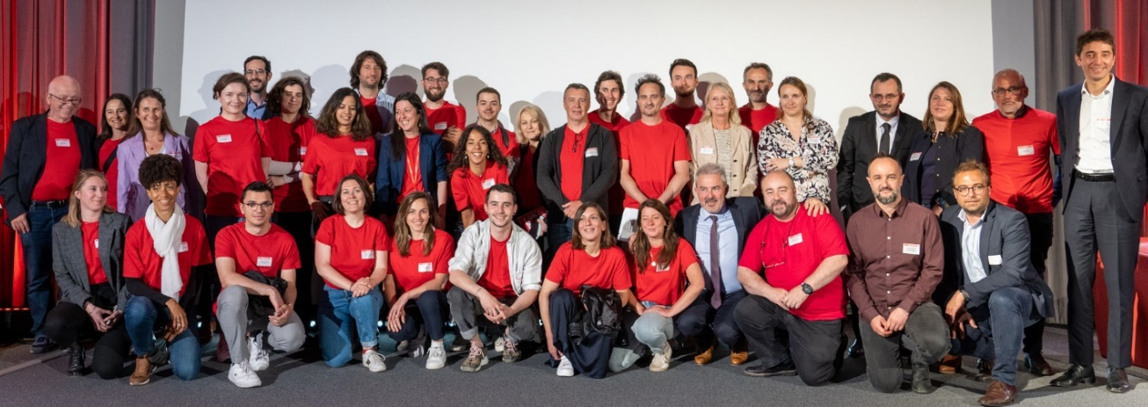
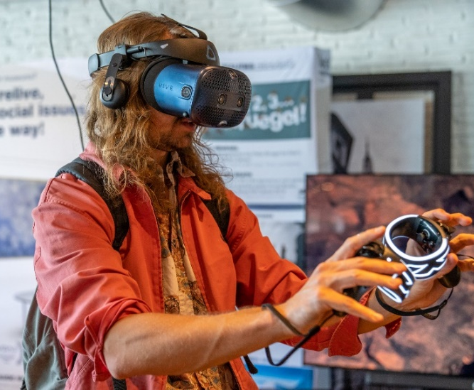
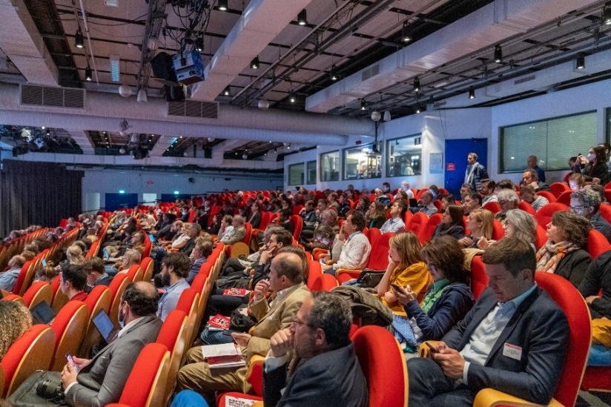
Le pôle de compétitivité des acteurs du numérique
17
ans
170
Expert.e.s
32
Collaborateurs.rices
(équipe permanente)
8
Délégations spéciales
75
événements
organisés en 2022
850+
Structures adhérentes
10 000
participants
717
PME & Start-up
12
Fonds
d’investissement
60
EEFR
64
Grands comptes
7
Métropoles et collectivités territoriales

Slide 3


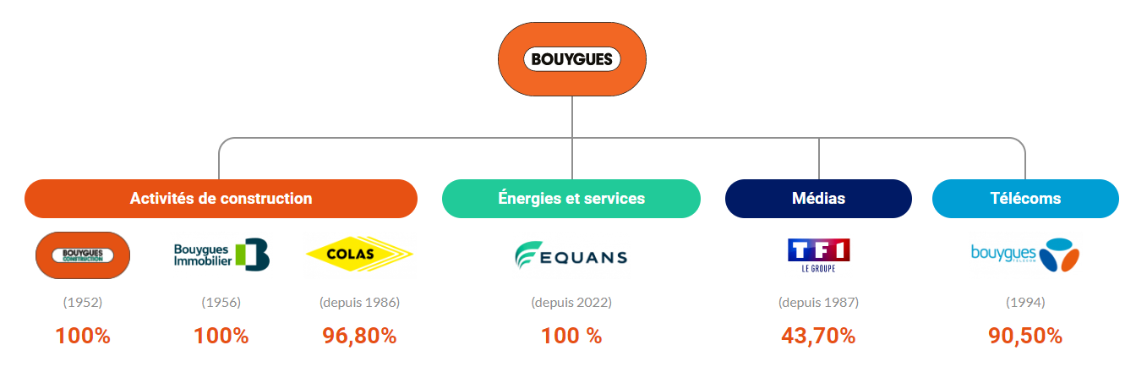
4 PÔLES DIVERSIFIÉS
CA: 54,4 Md€ *
~ 196 000 Collaborateurs
80 Pays
CA : 26,7 Md€
~ 92 000 employees
CA : 17,7 Md€
~90 000 employees
CA: 2,5Md€
~4 000 employess
CA : 7,3 Md€
~10 000 employees
* Proforma 2022
3
Notes:
VM

Slide 4
LES JUMEAUX NUMÉRIQUES VONT-ILS REBATTRE LES CARTES DE LA VILLE ET DES TERRITOIRES ?
LE DÉPLOIEMENT DE CES NOUVELLES SOLUTIONS DIGITALES OFFRENT-ELLES DE NOUVELLES FAÇONS PLUS PERFORMANTES DE CONSTRUIRE, GÉRER, OPTIMISER LES TERRITOIRES ? ET CE, QUELLE QUE SOIT L’ÉCHELLE (UN BÂTIMENT, UN QUARTIER, UN TERRITOIRE) OU LE TYPE DE DONNÉES (STATIQUES OU DYNAMIQUES) ?
4
Notes:
VM

Slide 5
Développer la boite à outils permettant à l’écosystème construction, rénovation, environnement de déployer le Jumeau Numérique et d’améliorer ses performances
UNE MISSION
5
Notes:
VM

Slide 6


POINT DE DÉPART : DÉFINIR
Enquête pour identifier les principaux freins au développement des jumeaux numériques.
Trois points de blocage collectivement identifiés :
Manque de clarté de l’apport concret du jumeau numérique
Manque de formation de certains acteurs
Manque de standards communs à l’industrie
Publication d’une note de veille sur les jumeaux numériques
6
Notes:
VM

Slide 7
3 AXES D’ACTION
FORMATION
NORMALISATION
EMERGENCE DE PROJET
7
Notes:
PP

Slide 8
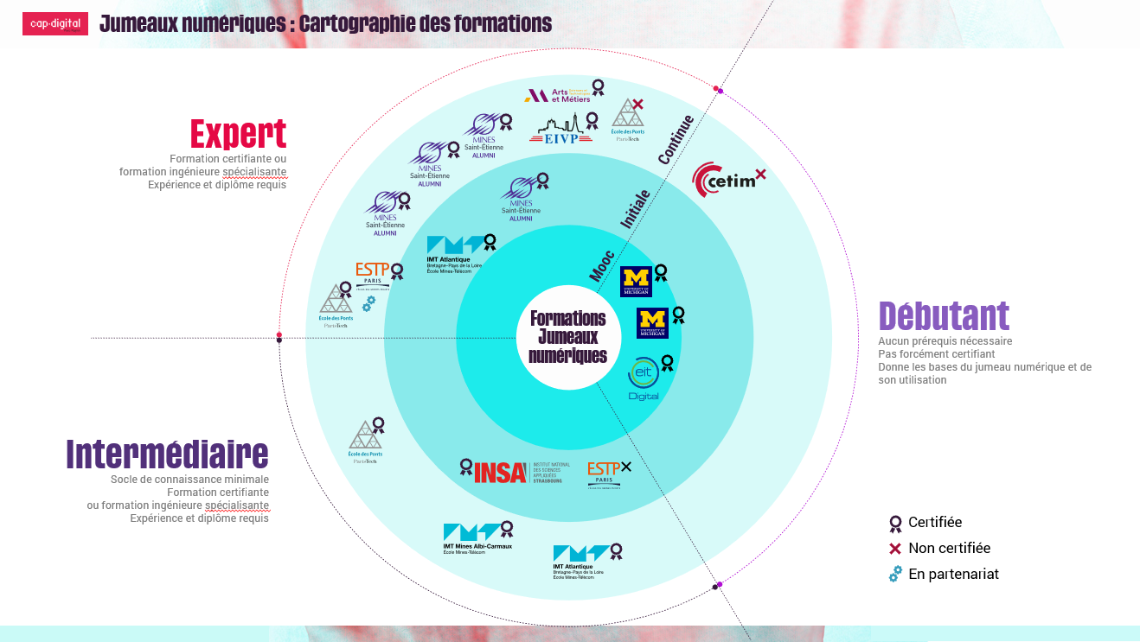





FORMATION
CARTOGRAPHIER
DIFFUSER
8
Notes:
PP puis VM

Slide 9







FORMATION
VULGARISER ET PROMOUVOIR
« Mon Jumeau Magnifique »
9
Notes:
VM

Slide 10

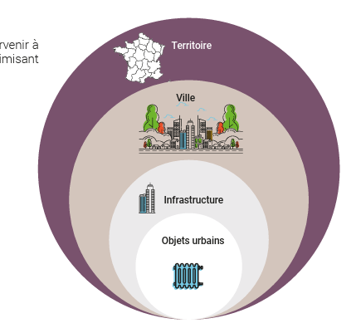

NORMALISATION
La normalisation du jumeau numérique engendre des enjeux complexes : la notion d’interaction entre les niveaux de détails, inclure la mise à jour de données en temps réel mais aussi la capacité de gestion d’un nombre de valeurs important à grande échelle. Beaucoup d’intervenants tentent de tirer leur épingle du jeu mais cela va à l’encontre
de l’impératif d’Open Data et la mise
en relation de tous les acteurs
d’un bâtiment nécessaire
pour la création d’un jumeau
numérique abouti et
performant au service
de son double réel.
Un enjeu d’échelle et d’interopérabilité
10
Notes:
PP
Transition : enjeu d’interopérabilité – gouvernance de la donnée (y accéder entre différents acteurs) => ce qu’on a vu avec le projet Smart Port Challenge à Marseille

Slide 11


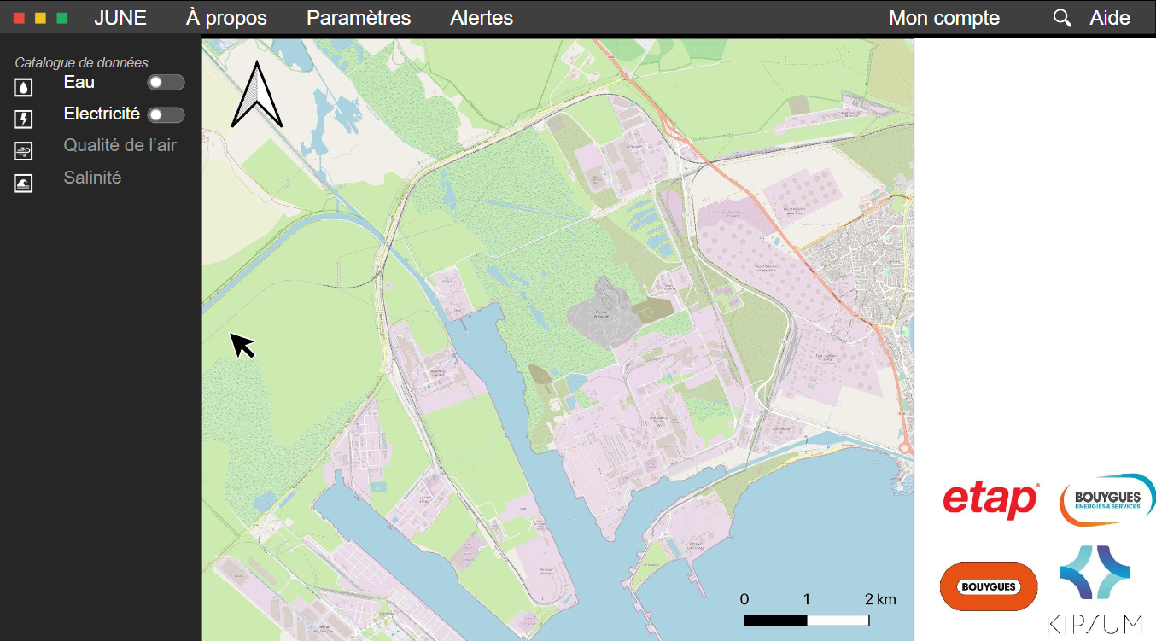
SMART PORT CHALLENGE
Développement d’un premier concept sur différents cas d'usage autour du réseau électrique et de l’eau intégrant par exemple des systèmes d’alerte ou de contrôle pour plus de sobriété et garantir l’accès à l’énergie selon le juste besoin.
Cette étape de simulation de l'outil est une première brique qui invite les acteurs du port à collaborer pour développer encore plus de services (comme la collaboration énergétique entre les industriels de Fos sur Fer)
11
Notes:
VM

Slide 12



CONTACTEZ-NOUS !
Benoît GUFFLET
Pierre PERRIN
Chef de projet Innovation
ELAB – Direction centrale de l’Innovation
Groupe Bouygues
bgufflet@bouygues.com
Chef de projet innovation urbaine
Cap Digital
pierre.perrin@capdigital.com
12
Notes:
PP

Slide 13
MERCI

